Slide 1


Комунальна установа «Центр професійного розвитку педагогічних працівників» Славутської міської ради
СЕРТИФІКАЦІЯ ВЧИТЕЛІВ: УСЕ, ЩО ТРЕБА ЗНАТИ ПЕДАГОГУ
Антоніна СТЕПАНЮК,
консультант КУ «ЦПРПП»

Slide 2
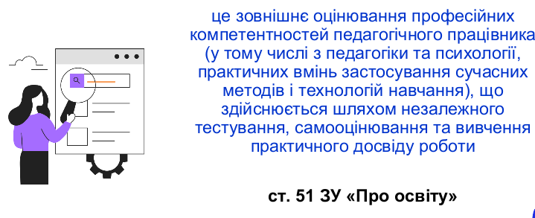
СЕРТИФІКАЦІЯ

Slide 3
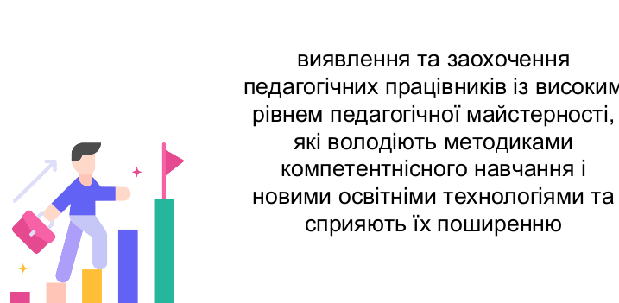
МЕТА СЕРТИФІКАЦІЇ

Slide 4
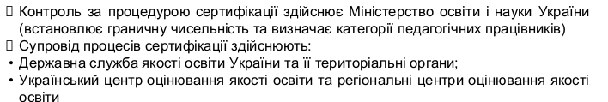
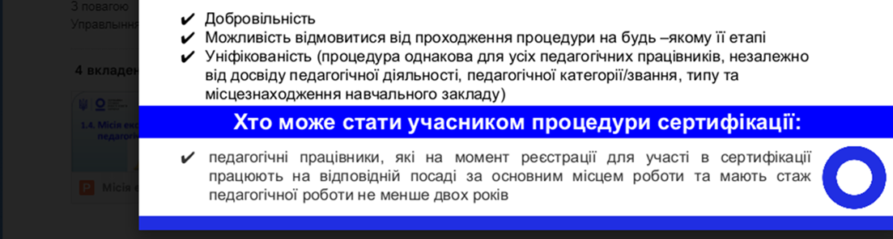
ХТО ЗДІЙСНЮЄ ПРОЦЕДУРУ СЕРТИФІКАЦІЇ
ОСОБЛИВОСТІ ПРОЦЕДУРИ СЕРТИФІКАЦІЇ
ХТО МОЖЕ СТАТИ УЧАСНИКОМ ПРОЦЕДУРИ СЕРТИ ФІКАЦІЇ

Slide 5
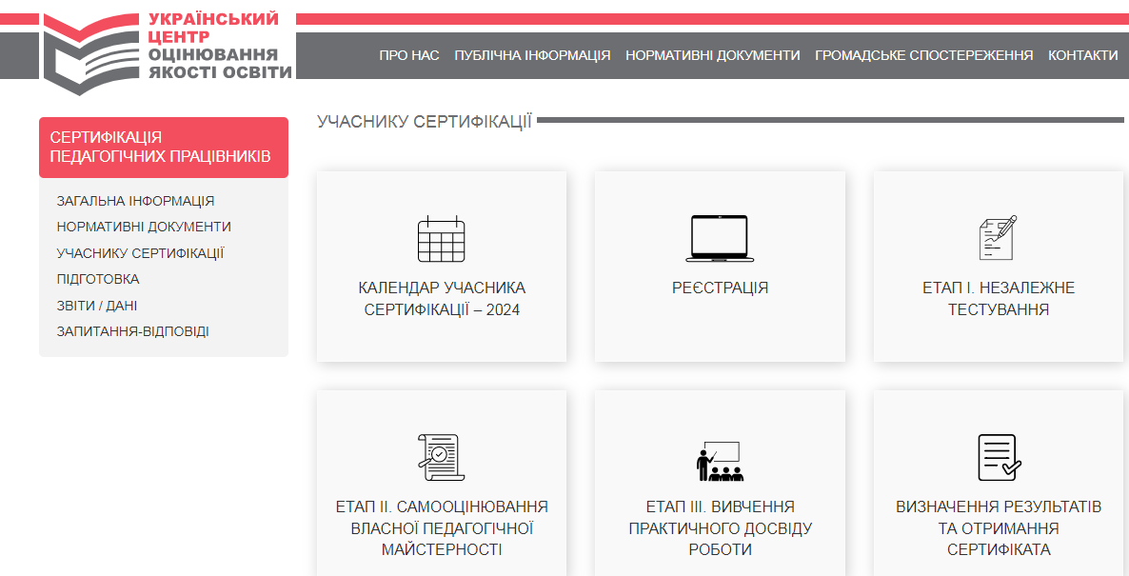

Slide 6

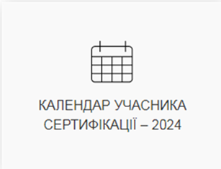
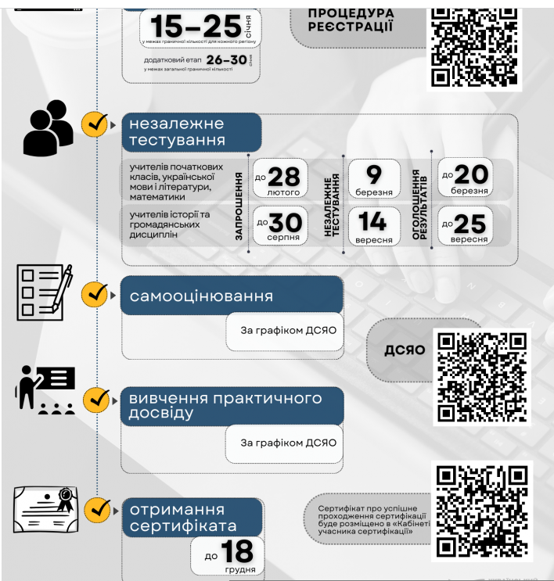

Slide 7
ОРІЄНТИР ДЛЯ ПЕДАГОГА
Закон України від 05.09.2017 №2145-VIIІ «Про освіту» (ст.51)
Закон України «Про повну загальну середню освіту» (ст.49)
Положення про сертифікацію педагогічних працівників(Постанова КМУ від 27грудня 2018р.№1190)
Професійний стандарт за професіями «Учитель початкових класів закладу загальної середньої освіти, «Вчитель закладу загальної середньої освіти» «Вчитель з початкової освіти»(з дипломом молодшого спеціаліста).
Постанова КМУ від 19.02.2020 «Про встановлення доплати педагогічним працівникам за успішне проходження сертифікації»
Концепція реалізації державної політики у сфері реформування загальної середньої освіти «Нова українська школа» на період до 2029року

Slide 8
Педагогічним працівникам, які успішно пройшли сертифікацію, встановлюється щомісячна доплата в розмірі 20 відсотків посадового окладу (ставки заробітної плати) пропорційно до обсягу педагогічного навантаження, що виконується працівником на цій посаді.
Доплата за успішне проходження сертифікації здійснюється протягом строку дії сертифіката)
Постанова КМУ від 19.02.2020 «Про встановлення доплати педагогічним працівникам за успішне проходження сертифікації»

Slide 9
Постанова КМУ від 24.12.2019 №1094 «Про внесення змін до Положення про сертифікацію педагогічних працівників»

Slide 10
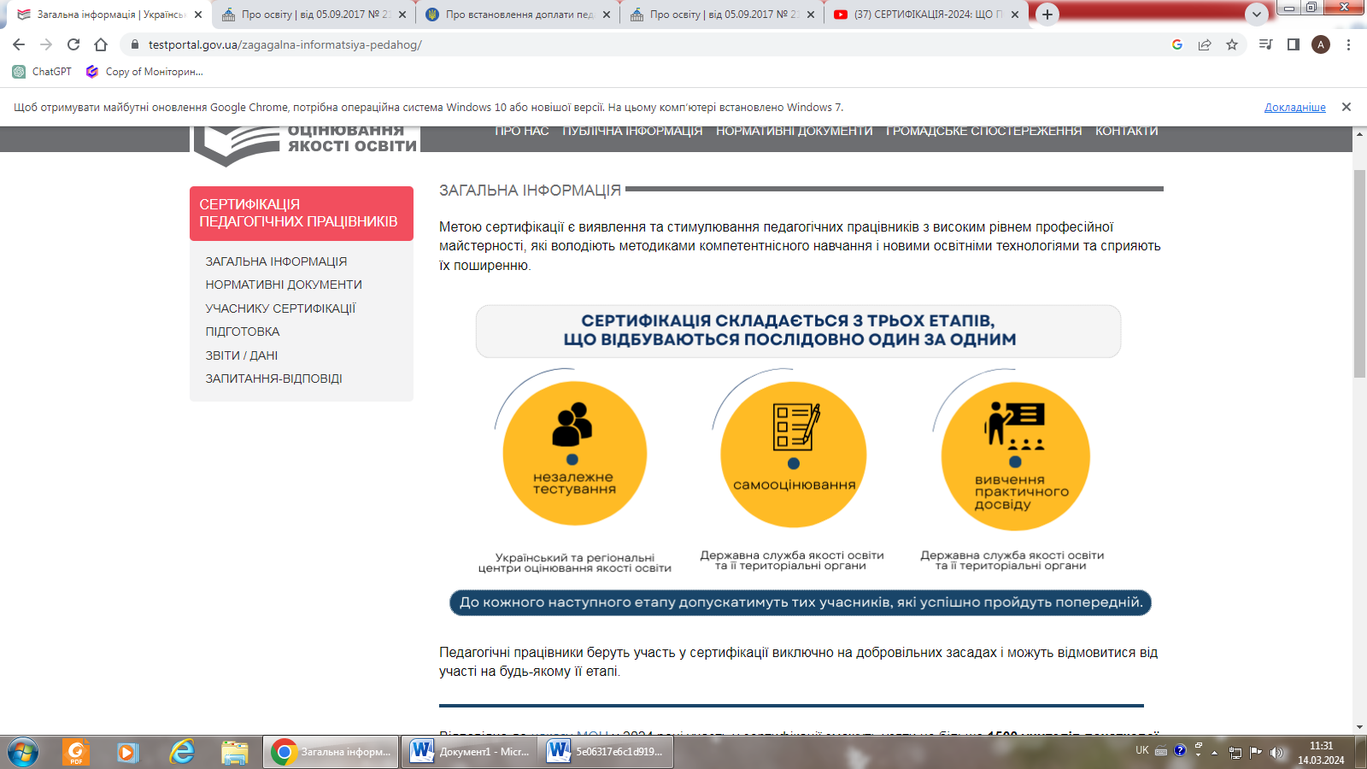
ЕТАПИ СЕРТИФІКАЦІЇ
ДО КОРЖНОГО НАСТУПНОГО ЕТАПУ ДОПУСКАЮТЬ ТИХ УЧАСНИКІВ, ЯКІ УСПІШНО ПРОЙДУТЬ ПОПЕРЕДНІЙ

Slide 11
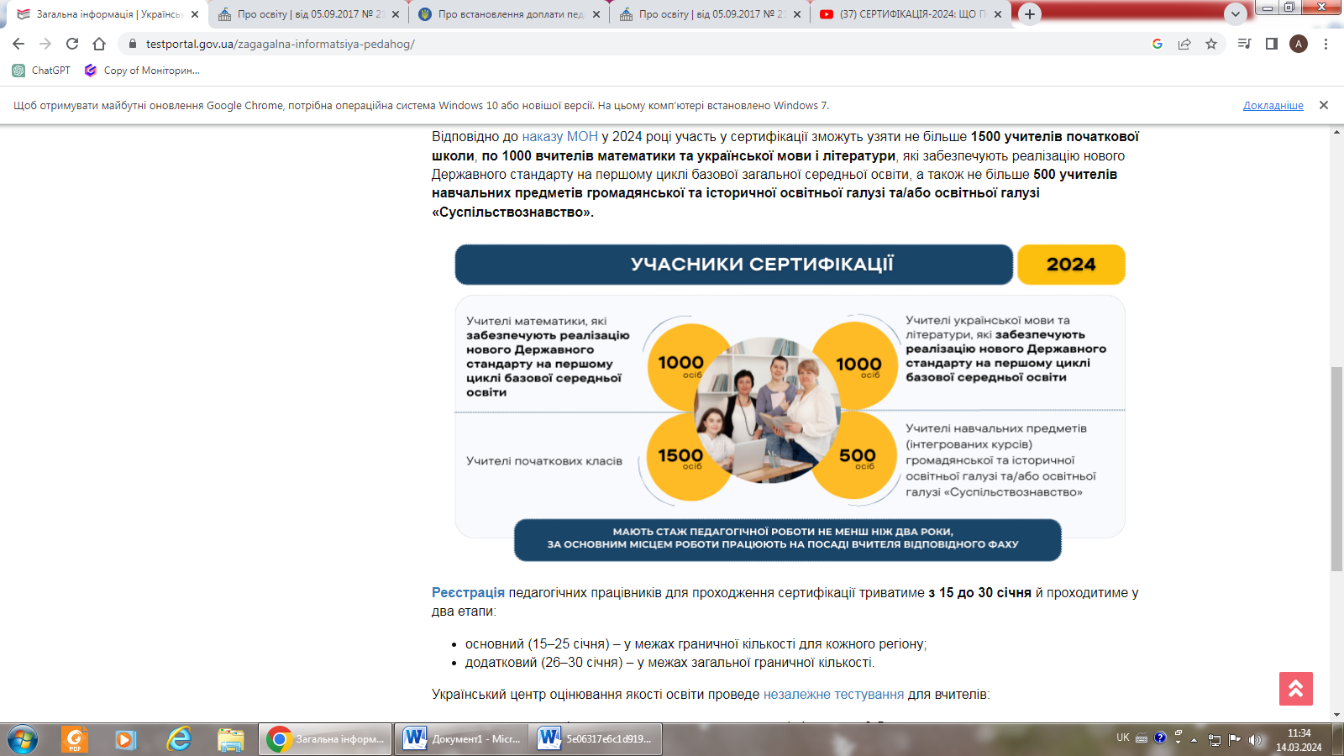
УЧАСНИКИ СЕРТИФІКАЦІЇ

Slide 12
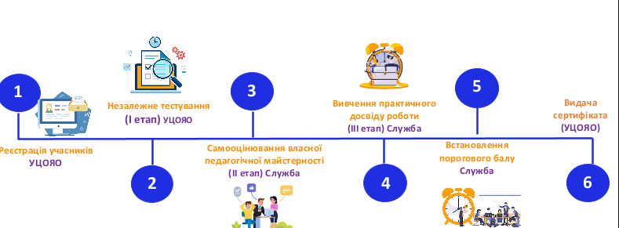
СКЛАДОВІ ПРОЦЕДУРИ СЕРТИФІКАЦІЇ

Slide 13
АЛГОРИТМ РЕЄСТРАЦІЇ УЧАСНИКІВ СЕРТИФІКАЦІЇ
Реєстрація на офіційному вебсайті УЦОЯО
Надіслати на офіційну адресу електронної пошти відповідного регіонального центру в електронній формі наступні документи:
- Оформлену реєстраційну картку-заяву.
- Копію документа, що посвідчує особу.
- Копію документа про присвоєння реєстраційного номера облікової
картки платника податків
Довідку із закладу освіти, яка містить таку інформацію:
• прізвище, ім’я, по батькові (у разі наявності);
• назву посади з уточненням фаху, за яким працює, та зазначенням того, чи є
відповідна посада його основним місцем роботи;
• загальний стаж педагогічної роботи;
• стаж роботи на займаній посаді;
• спеціальність згідно з дипломом про освіту;
• кваліфікаційну категорію;
• педагогічне звання (за наявності).

Slide 14
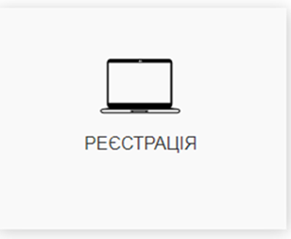
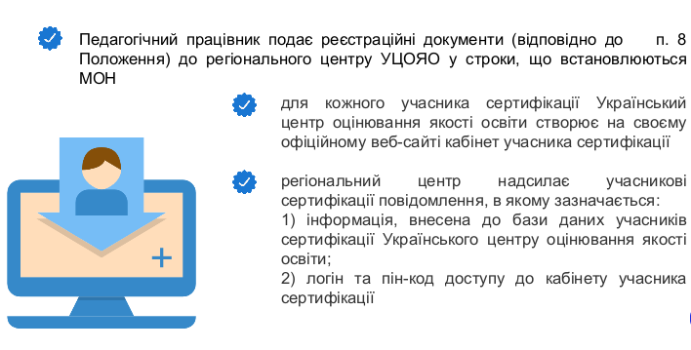
РЕЄСТРАЦІЯ

Slide 15

Опрацювання реєстраційних документів здійснюється регіональними центрами протягом 10 календарних днів із моменту їх отримання.
ПІДСТАВИ ДЛЯ ВІДМОВИ
неподання документів, що підтверджують достовірність інформації, зазначеної в реєстраційній картці-заяві;
• подання недостовірної інформації;
• неналежне оформлення документів, необхідних для реєстрації;
• подання реєстраційних документів особою, яка відповідно до вимог законодавства не має права на проходження сертифікації;
• подання реєстраційних документів після завершення встановленого строку реєстрації;
• наявність у педагогічного працівника чинного сертифіката про успішне проходження сертифікації, виданого протягом останніх двох років.

Slide 16
ПРОЦЕДУРА ПРОВЕДЕННЯ НЕЗАЛЕЖНОГО ТЕСТУВАННЯ
Проводиться в регіональних пунктах тестування
Не пізніше, ніж за тиждень до початку тестування в кабінеті учасника сертифікації розміщується лист-виклик, що містить інформацію про місце, дату та час проведення (його вчитель роздруковує самостійно)
Педагогічні працівники мають своєчасно (з 10.15 до 10.50) прибути до пункту незалежного тестування з вищезазначеним листом та оригіналом документом, що посвідчує особу.
Кожен учасник має бути забезпечений зошитом із завданнями тесту та бланком відповідей, який кодують спеціальною наліпкою зі штрихкодом у присутності учасника сертифікації.
На виконання тесту відведено 180 хвилин.
Результати оприлюднюються не пізніше ніж через 18 календарних
днів після його проведення
Учасники сертифікації повинні набрати не менше 60% від максимальної кількості

Slide 17
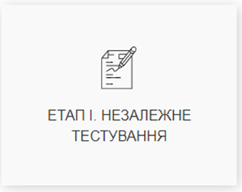
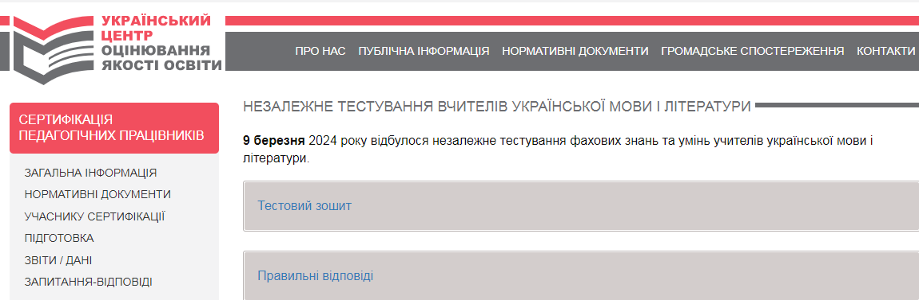

Slide 18
ПРОГРАМИ НЕЗАЛЕЖНОГО ТЕСТУВАННЯ
Наказ МОН:
• від 05.04.2022 № 294 – для вчителів початкових класів;
• від 27.02.2023 №208 – для вчителів математики, української мови та літератури;
• від 09.01.2024 № 16 – для вчителів навчальних предметів (інтегрованих курсів) громадянської та історичної освітньої галузі та/або освітньої галузі «Суспільствознавство».

Slide 19
СТРУКТУРА ПРОГРАМ
Розділ 1. «Управління освітнім процесом»:
• планування освітнього процесу;
• вимоги законодавства до організації освітнього процесу;
• оцінювання результатів навчання учнів.
Розділ 2. «Навчання учнів предметів (інтегрованих курсів)»:
• комунікація державною мовою з дотриманням норм української літературної мови;
• система теоретичних знань з освітніх галузей, визначених Державним стандартом;
• методики навчання освітніх галузей, визначених Державним стандартом;
• створення й підтримка цифрового середовища для ефективного навчання предметів та інтегрованих курсів.

Slide 20
Розділ 3. «Партнерська взаємодія з учасниками освітнього процесу»:
психологічні особливості, самооцінка та особливості становлення пізнавальних процесів учнів шкільного віку;
• розвиток емоційно-етичної компетентності вчителя;
• суб’єкт-суб’єктні відносини вчителя з іншими учасниками
освітнього процесу.
Розділ 4. «Організація освітнього середовища»:
• організація індивідуального, диференційованого та інклюзивного
навчання;
• організація безпечного освітнього середовища;
• змістове наповнення освітнього середовища.

Slide 21
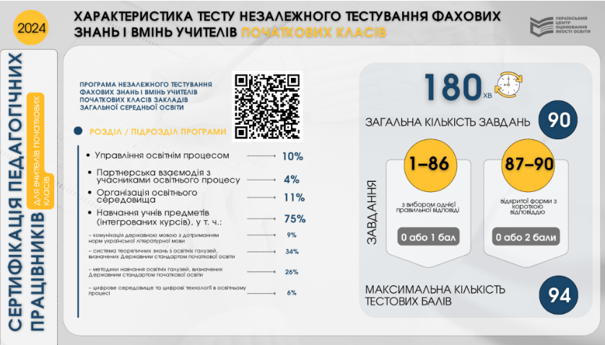
ХАРАКТЕРИСТИКА ТЕСТІВ НЕЗАЛЕЖНОГО ТЕСТУВАННЯ УЧИТЕЛІВ ПОЧАТКОВИХ КЛАСІВ

Slide 22
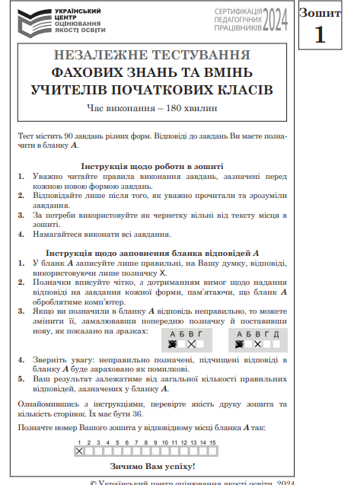

Slide 23
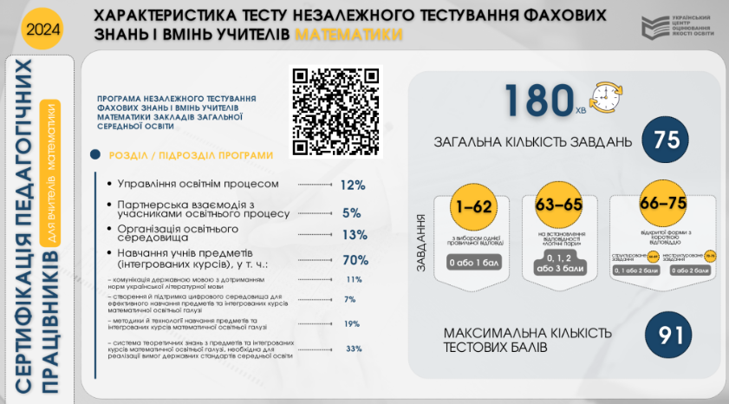
ХАРАКТЕРИСТИКА ТЕСТІВ НЕЗАЛЕЖНОГО ТЕСТУВАННЯ УЧИТЕЛІВ МАТЕМАТИКИ

Slide 24
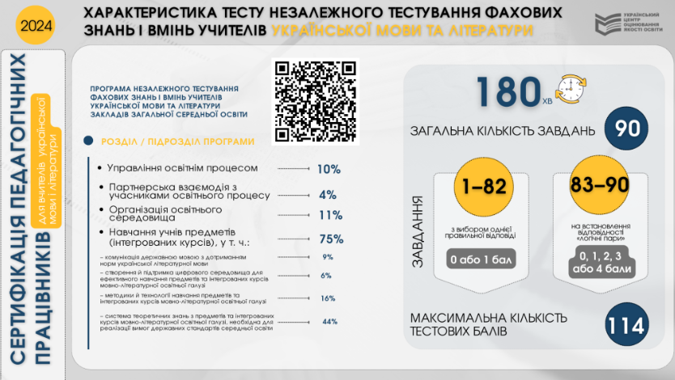
ХАРАКТЕРИСТИКА ТЕСТІВ НЕЗАЛЕЖНОГО ТЕСТУВАННЯ УЧИТЕЛІВ УКРАЇНСЬКОЇ МОВИ ТА ЛІТЕРАТУРИ

Slide 25
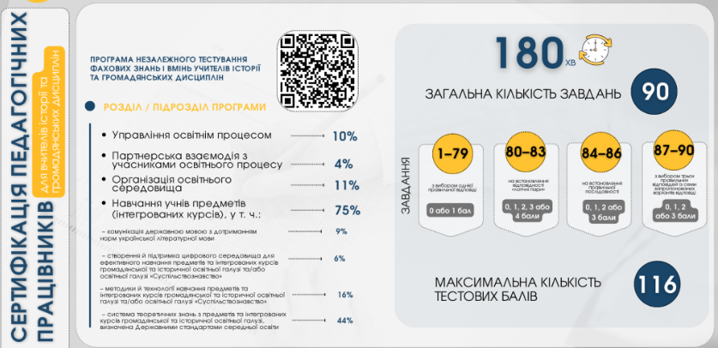
ХАРАКТЕРИСТИКА ТЕСТІВ НЕЗАЛЕЖНОГО ТЕСТУВАННЯ УЧИТЕЛІВ ІСТОРІЇ ТА ГРОМАДСЬКИХ ДИСЦИПЛІН

Slide 26
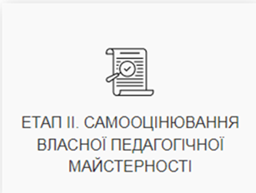
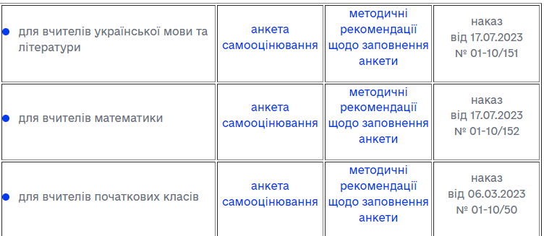
НОРМАТИВНІ ДОКУМЕНТИ
ДЛЯ ІІ ЕТАПУ СЕРТИФІКАЦІЇ

Slide 27
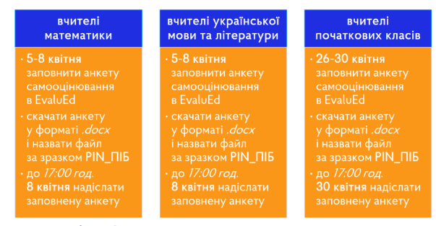
ІІ ЕТАП СЕРТИФІКАЦІЇ - САМООЦІНЮВАННЯ

Slide 28
ЗРАЗОК АНКЕТИ САМООЦІНЮВАННЯ
1. Здійснюю освітній процес відповідно до вимог нормативно-правового
забезпечення, зокрема в умовах воєнного стану
-постійно -майже завжди
-часто іноді
- не здійснюю
2. Використовую потенціал мовно-літературної освітньої галузі для
формування наукового світогляду учнів
-повною мірою
-у більшості випадків
- частково
- дуже обмежено
- не використовую
3. Вільно володію українською мовою з дотриманням Її норм на всіх рівнях,
оперую професійною лексикою, зокрема лінгвістичною та літературознавчою
термінологією
досконало
достатньо
частково
незначною мірою
не володію / не оперую

Slide 29
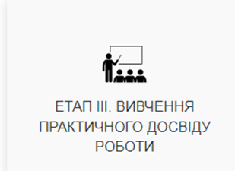
ТРИ ПРОВЕДЕНИХ УРОКИ
САМОАНАЛІЗ ОДНОГО ІЗ УРОКІВ
САМОПРЕЗЕНТАЦІЯ ВЛАСНОГО ДОСВІДУ
ІНТЕРВ’Ю

Slide 30
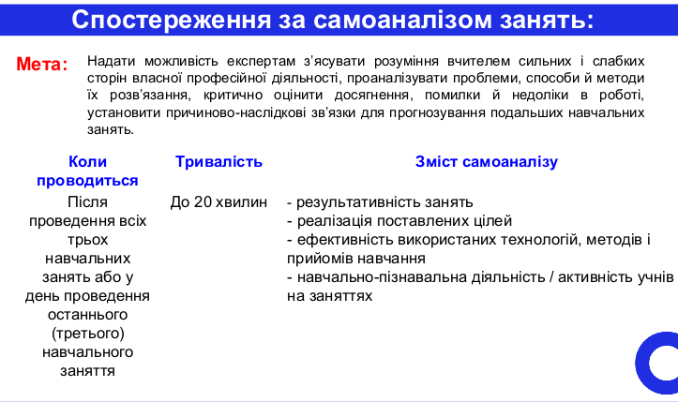

Slide 31

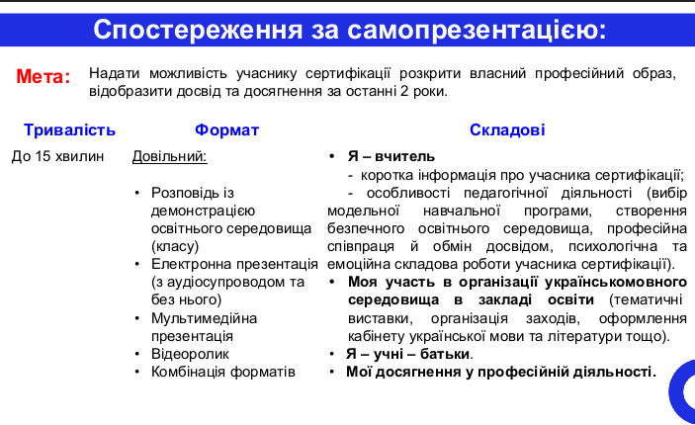

Slide 32
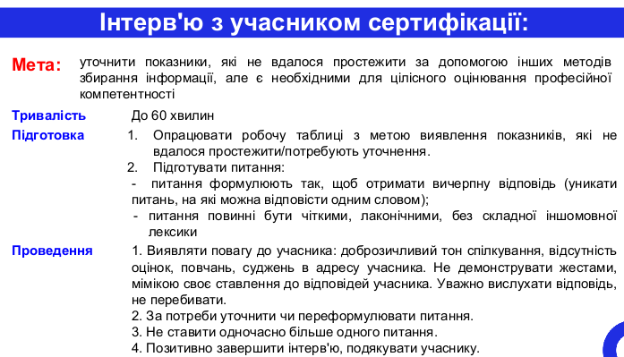

Slide 33
ДЯКУЮ ЗА УВАГУ

